Slide 1
社会統計
第５・６回：分割表の分析（第９章）
寺尾 敦
青山学院大学社会情報学部
atsushi@si.aoyama.ac.jp

Slide 2
第９章：離散変数間の
連関を測定する
２変数がともに量的変数（間隔尺度，比率尺度）のとき，直線的関係の強さの指標として，ピアソンの積率相関係数を用いた．
この章では，２変数がともに質的（離散）変数（名義尺度，順序尺度）の場合の，連関（association）の強さの指標を導入する．

Slide 3
9.1. 名義尺度での連関
第４章で，クロス集計表に整理された２つの質的変数の独立性を検討するために，カイ二乗検定を行った．
  カイ二乗検定の結果が有意ならば，２変数には何らかの関係があると言える．
それでは，その関係の強さはどれくらいなのか？ 関係（連関）の強さを表す統計量を考える．

Slide 4
9.1.1. 例示
1980年代に，米国で保守的な動きが活発化し，それとともに校内礼拝（1960年代に最高裁判所が「認めない」との判決）の復権を求める声が高まった．
  操作仮説の例：プロテスタントの信者は，公立学校での礼拝を認めないとする最高裁判所の決定（1960年代）に対して，カトリックや他の宗教の信者よりも強く反対する．

Slide 5
表9.1 信仰する宗教と校内礼拝の
否認判決に対する意見のクロス表
 | 宗教 |  |  | 合計
判決に | プロテスタント | カトリック | その他
賛成 | ３３８ (36.1%) | １７８ (42.1%) | １１４ (63.3%) | ６３０ (41.1%)
反対 | ５９８ (63.9%) | ２４５ (57.9%) | ５８ (33.7%) | ９０１ (58.9%)
合計 | ９３６ (100.0%) | ４２３ (100.0%) | １７２ (100.0%) | １５３１ (100.0%)
1983年 GSS 調査のデータ（質問項目はテキスト参照のこと）
３つの主要な宗教カテゴリのあいだに，順序関係はない．
名義尺度での測定．
賛成・反対には順序関係があるが，ここでは順序を問題にしない
ことにする．

Slide 6
望ましい連関の測度：２変数間に共変動がまったくないときに０，完全な共変動関係が存在する場合に１（あるいは -1）をとる．相関係数と同様．
一方が独立変数，もう一方が従属変数と想定できる場合には，独立変数側のカテゴリ（例：信仰する宗教）によって，従属変数側のカテゴリ（例：判決への意見）を説明，予測する．まったく予測できない場合に０，完全な予測が可能な場合に１（あるいは -1 ）．

Slide 7
9.1.2. 最適予測係数（ラムダ）
誤差減少率（Proportional Reduction in Error）：独立変数についての情報を用いたとき，それがない場合に比べ，従属変数の値についての予測誤差がどれだけ改善されるか．
  信仰している宗教の情報を得ることは，その情報がない場合に比べて，判決への賛成・反対の予測をどれぐらい改善するか？

Slide 8
２つの変数にまったく関係がないのならば，独立変数についての情報は誤差の減少にまったく役立たない．
「独立変数の情報なしでの誤差＝情報ありでの誤差」
なので，PRE = 0
独立変数についての情報によって完全な予測（誤差なし）が可能になるならば，
「情報ありでの誤差＝０」
なので， PRE = 1

Slide 9
 | 宗教 |  |  | 合計
判決に | プロテスタント | カトリック | その他
賛成 | ３３８ (36.1%) | １７８ (42.1%) | １１４ (63.3%) | ６３０ (41.1%)
反対 | ５９８ (63.9%) | ２４５ (57.9%) | ５８ (33.7%) | ９０１ (58.9%)
合計 | ９３６ (100.0%) | ４２３ (100.0%) | １７２ (100.0%) | １５３１ (100.0%)
信仰している宗教についての情報がないときに，
標本に含まれる１人を取り出して，その人が判決に賛成か
反対かを当てる．これは相対的に多い「反対」にかけるしかない．
このときは，630人について予測をはずすことになる．
（表の赤字部分がはずれ）

Slide 10
 | 宗教 |  |  | 合計
判決に | プロテスタント | カトリック | その他
賛成 | ３３８ (36.1%) | １７８ (42.1%) | １１４ (63.3%) | ６３０ (41.1%)
反対 | ５９８ (63.9%) | ２４５ (57.9%) | ５８ (33.7%) | ９０１ (58.9%)
合計 | ９３６ (100.0%) | ４２３ (100.0%) | １７２ (100.0%) | １５３１ (100.0%)
信仰している宗教についての情報があれば，その人の
信仰する宗教によって，予測を変えることができる．
やはり，標本に含まれる１人を取り出して，その人が
判決に賛成か反対かを当てる．
プロテスタントとカトリックなら「反対」，その他なら「賛成」
にかけるのがよい．
このときは，574人について予測をはずすことになる．

Slide 11
最適予測係数
(Coefficient of Optimal Prediction)
最適予測係数 λ：名義尺度で測定された２変数間の，連関の測度．最小値０，最大値１．
従属変数の最頻値をどれだけうまく予測できるかという発想に基づく．
非常に弱い連関
Notes:
最頻値＝従属変数の値として，最も可能性が高いもの．

Slide 12
 | 宗教 |  |  | 合計
判決に | プロテスタント | カトリック | その他
賛成 | ０ | ０ | １７２ | １７２
反対 | ９３６ | ４２３ | ０ | １３５９
合計 | ９３６ | ４２３ | １７２ | １５３１
ラムダの値が＋１となる，クロス集計表のパターン

Slide 13
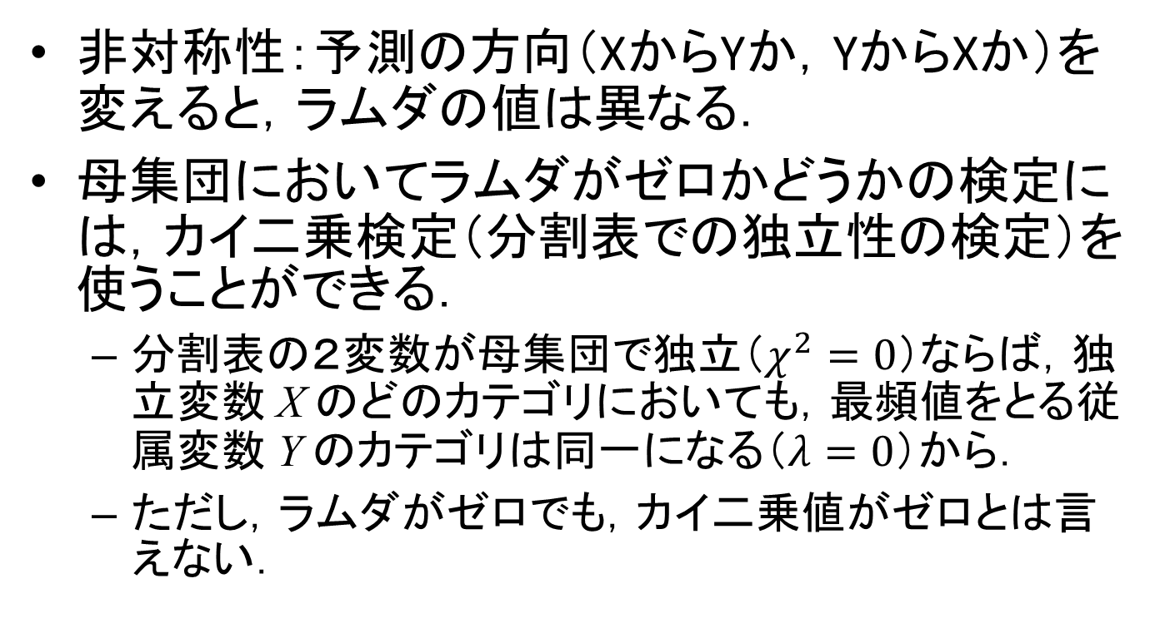
非対称性：予測の方向（XからYか，YからXか）を変えると，ラムダの値は異なる．
母集団においてラムダがゼロかどうかの検定には，カイ二乗検定（分割表での独立性の検定）を使うことができる．
  分割表の２変数が母集団で独立（$χ^{2}=0$）ならば，独立変数 X のどのカテゴリにおいても，最頻値をとる従属変数 Y のカテゴリは同一になる（$λ=0$）から．
  ただし，ラムダがゼロでも，カイ二乗値がゼロとは言えない．

Slide 14
その他，名義尺度で測定された２変数の連関の測度として，
  クラマーのコンティンジェンシー係数 V
  ピアソンのコンティンジェンシー係数 C

Slide 15
9.2. 順序尺度での連関
順序尺度で測定された２変数の連関の強さは，順序を考慮に入れた測度で表す．連関の方向を表現する．
  グッドマンとクラスカルの γ （ガンマ）
  ケンドールの順位相関係数 τ_{b} （タウb）
  スチュアートの順位相関係数 τ_{c} （タウc）
  ソマーズの係数 d_{yx}

Slide 16
9.2.1. 例示
平等な性役割を支持する人々は，男性と女性の地位の平等化をもたらす法改正にも好意的であろう．
  命題 P1：性役割は平等であるべきだという考えが強い人ほど，女性の権利同等を擁護する法律を強く支持する．
  操作仮説 H1：女性は家にいて家事をすべきだという意見に反対する人ほど，性差別禁止の法可決をより強く支持する．

Slide 17
表9.2 平等権修正の支持と伝統的
性役割に対する態度のクロス表
大
性差別禁止の支持 | 性役割態度：「女性は家を守るべき」という意見に
 | 強く賛成 | 賛成 | 反対 | 強く反対
強く支持 | 34 | 91 | 104 | 39
やや支持 | 89 | 281 | 200 | 27
やや反対 | 33 | 116 | 41 | 9
強く反対 | 49 | 55 | 11 | 2
小
小
大
２つの連続変数について散布図を描くときのように，大小関係のあるカテゴリを並べる．
（日本ではそうなっていない表も多い．テキスト p.254 の脚注３を参照）

Slide 18
表9.2 平等権修正の支持と伝統的
性役割に対する態度のクロス表
大
性差別禁止の支持 | 性役割態度：「女性は家を守るべき」という意見に
 | 強く賛成 | 賛成 | 反対 | 強く反対
強く支持 | 34 | 91 | 104 | 39
やや支持 | 89 | 281 | 200 | 27
やや反対 | 33 | 116 | 41 | 9
強く反対 | 49 | 55 | 11 | 2
小
小
大
関係が正方向の共変動であるときは，クロス表の右上がりの対角線にそって，最も大きいセル度数が観察される．（主対角線＝正の連関を表すセルの並び）
負方向の共変動では，右下がりの対角線．

Slide 19
望ましい連関の測度：
  連関の方向を示すことができる．すなわち，プラスの符号は正の共変関係，マイナスの符号は負の共変関係を表す．
  相関係数と同様に -1 から +1 の値をとる．共変関係がないときには 0 となる．

Slide 20
最適予測係数と同様に，一方の変数についての情報が，もう一方の変数の値についての予測をどの程度改善するかを考える．
最適予測係数では，標本から１人を取り出して，一方の変数のカテゴリからもう一方の変数でのカテゴリを予測した．
順序尺度の連関では，標本から２人を取り出して，一方の変数での両者の順序関係から，もう一方の変数での順序関係を予測する．

Slide 21
同方向の対と逆方向の対
同方向の対（concordant pairs）：両変数における高低の順序が同じペア．こうしたペアの数を n_{s} で表す．
逆方向の対（discordant pairs）：両変数における高低の順序が逆のペア．こうしたペアの数を n_{d} で表す．

Slide 22
２変数に正の共変関係があれば，同方向の対であるペアが多くなる．
２変数に負の共変関係があれば，逆方向の対であるペアが多くなる．
順序尺度での連関の尺度はいずれも，「同方向の対」と「逆方向の対」の差を，何らかの方法で基準化したもの．

Slide 23
同方向の対の例（表9.2）
平等権修正の支持 | 性役割態度：「女性は家を守るべき」という意見に
 | 強く賛成 | 賛成 | 反対 | 強く反対
強く支持 | 34 | 91 | 104 | 39
やや支持 | 89 | 281 | 200 | 27
やや反対 | 33 | 116 | 41 | 9
強く反対 | 49 | 55 | 11 | 2
操作仮説 H1 と適合するペアの例．その数は，
39 * (89 + 281 + 200 + 33 + 116 + 41 + 49 + 55 + 11)

Slide 24
同方向の対の例
平等権修正の支持 | 性役割態度：「女性は家を守るべき」という意見に
 | 強く賛成 | 賛成 | 反対 | 強く反対
強く支持 | 34 | 91 | 104 | 39
やや支持 | 89 | 281 | 200 | 27
やや反対 | 33 | 116 | 41 | 9
強く反対 | 49 | 55 | 11 | 2
操作仮説 H1 と適合するペアの例．その数は，
104 * (89 + 281 + 33 + 116 + 49 + 55)

Slide 25
逆方向の対の例
平等権修正の支持 | 性役割態度：「女性は家を守るべき」という意見に
 | 強く賛成 | 賛成 | 反対 | 強く反対
強く支持 | 34 | 91 | 104 | 39
やや支持 | 89 | 281 | 200 | 27
やや反対 | 33 | 116 | 41 | 9
強く反対 | 49 | 55 | 11 | 2
操作仮説 H1 と適合しないペアの例．その数は，
34 * (281 + 200 + 27 + 116 + 41 + 9 + 55 + 11 + 2)

Slide 26
逆方向の対の例
平等権修正の支持 | 性役割態度：「女性は家を守るべき」という意見に
 | 強く賛成 | 賛成 | 反対 | 強く反対
強く支持 | 34 | 91 | 104 | 39
やや支持 | 89 | 281 | 200 | 27
やや反対 | 33 | 116 | 41 | 9
強く反対 | 49 | 55 | 11 | 2
操作仮説 H1 と適合しないペアの例．その数は，
281 * (41 + 9 + 11 + 2)

Slide 27
n_{s} および n_{d} の計算
n_{s} および n_{d} の数を計算するには，
  右上あるいは左上のセルに注目．
  現在注目しているセルの度数と，その左下（あるいは右下）に位置するすべてのセルの合計度数との積を計算する．
  注目しているセルを移動．
手順の詳細はテキストを参照のこと．

Slide 28
離散変数（順序尺度）の連関
同方向の対と逆方向の対の数が同じならば，あるペアについて一方の変数での大小関係がわかっても，もう一方の変数での大小関係の予測には役立たない．
２変数の連関が明確になるほど（すなわち，対の数が不均衡になるほど），一方の変数での大小関係から，もう一方の変数での大小関係が予測できるようになる．

Slide 29
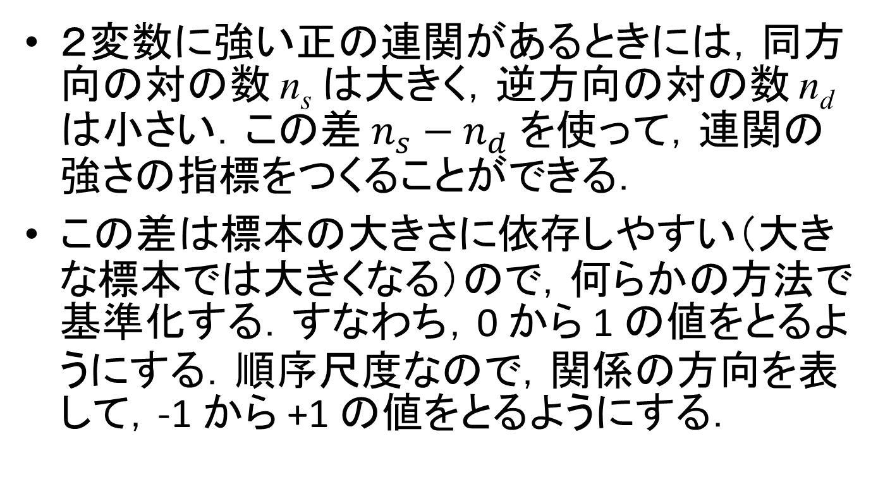
離散変数（順序尺度）の連関
２変数に強い正の連関があるときには，同方向の対の数 n_{s} は大きく，逆方向の対の数 n_{d} は小さい．この差 $n_{s}−n_{d}$ を使って，連関の強さの指標をつくることができる．
この差は標本の大きさに依存しやすい（大きな標本では大きくなる）ので，何らかの方法で基準化する．すなわち，0 から 1 の値をとるようにする．順序尺度なので，関係の方向を表して，-1 から +1 の値をとるようにする．

Slide 30

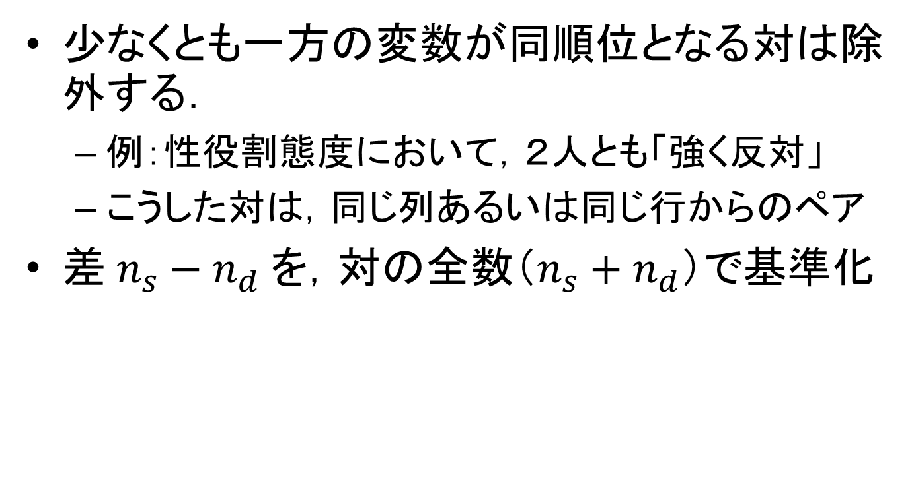
9.2.2 Goodman と Kruskal の γ
少なくとも一方の変数が同順位となる対は除外する．
  例：性役割態度において，２人とも「強く反対」
  こうした対は，同じ列あるいは同じ行からのペア
差 $n_{s}−n_{d}$ を，対の全数（$n_{s}+n_{d}$）で基準化
テキストでは，
母数を γ，標本から計算
される値を G と表記
$$G=\frac{n_{s}−n_{d}}{n_{s}+n_{d}}$$

Slide 31
練習問題１
G は -1 から +1 の値をとる．完全な正の連関のとき +1, 完全な負の連関のとき -1 である． G の計算式を用いて，これを説明せよ．同方向の対の数（n_{s}），逆方向の対の数 （n_{d}）に言及する．

Slide 32
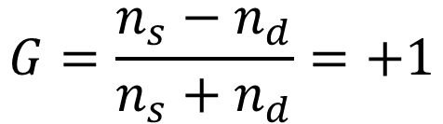
最も強い正の共変関係の例
平等権修正の支持 | 性役割態度：「女性は家を守るべき」という意見に
 | 強く賛成 | 賛成 | 反対 | 強く反対
強く支持 | 0 | 0 | 0 | 77
やや支持 | 0 | 0 | 356 | 0
やや反対 | 0 | 543 | 0 | 0
強く反対 | 205 | 0 | 0 | 0
注意：列周辺度数を固定した
$$G=\frac{n_{s}−n_{d}}{n_{s}+n_{d}}=+1$$

Slide 33
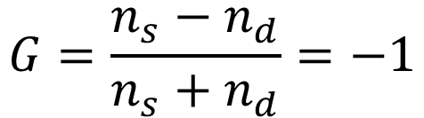
最も強い負の共変関係の例
平等権修正の支持 | 性役割態度：「女性は家を守るべき」という意見に
 | 強く賛成 | 賛成 | 反対 | 強く反対
強く支持 | 205 | 0 | 0 | 0
やや支持 | 0 | 543 | 0 | 0
やや反対 | 0 | 0 | 356 | 0
強く反対 | 0 | 0 | 0 | 77
注意：列周辺度数を固定した
$$G=\frac{n_{s}−n_{d}}{n_{s}+n_{d}}=−1$$

Slide 34
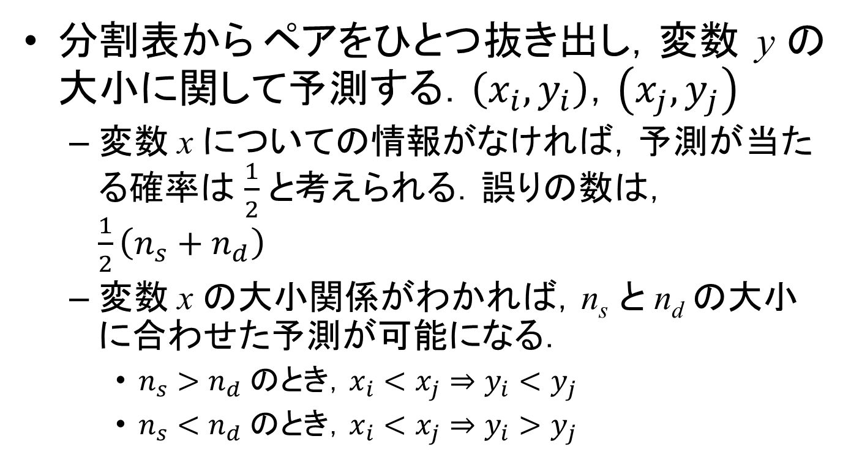
PRE としての γ 係数
分割表から ペアをひとつ抜き出し，変数 y の大小に関して予測する．$\left(x_{i},y_{i}\right)，\left(x_{j},y_{j}\right)$
  変数 x についての情報がなければ，予測が当たる確率は $\frac{1}{2}$ と考えられる．誤りの数は，$\frac{1}{2}\left(n_{s}+n_{d}\right)$
  変数 x の大小関係がわかれば，n_{s} と n_{d} の大小に合わせた予測が可能になる．
    $n_{s}>n_{d}$ のとき，$x_{i}<x_{j}⇒y_{i}<y_{j}$
    $n_{s}<n_{d}$ のとき，$x_{i}<x_{j}⇒y_{i}>y_{j}$
Notes:
テキストでは，同方向の対と逆方向の対が同じ場合を基準としているが，このスライドでの考え方の方が「改善」として自然に思う．

Slide 35

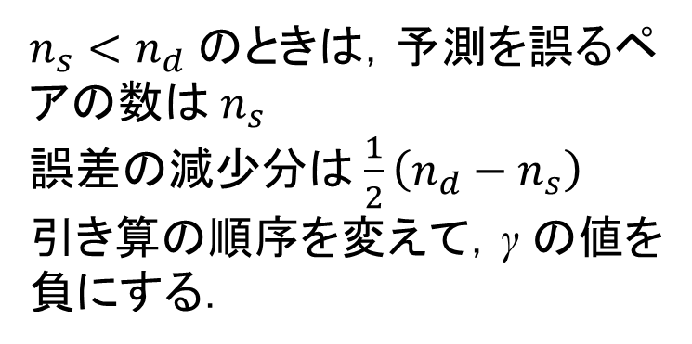
PRE としての γ 係数
$n_{s}>n_{d}$のとき，予測を誤るペア数は $n_{d}$
$n_{s}<n_{d}$ のときは，予測を誤るペアの数は$n_{s}$
誤差の減少分は $\frac{1}{2}\left(n_{d}−n_{s}\right)$
引き算の順序を変えて，γ の値を負にする．

Slide 36
最適予測係数と異なり，ガンマは対称性を持つ．
  第１の変数から第２の変数を予測しても，第２の変数から第１の変数を予測しても，値は変わらない．同方向の対であるか逆方向の対であるかは，予測の方向によらないから．

Slide 37
２×２表でのガンマの値は，行または列の周辺度数の比率に依存しない．
  独立変数あるいは従属変数において，特定のカテゴリに属するセルの度数をすべて k 倍しても，ガンマの値は変わらない．
  百分率クロス表が同一ならば，ガンマの値も同一になる．（独立変数において，特定のカテゴリに属するセルの度数をすべて k 倍）
  すべてのセルの値を k 倍するなら，どのサイズの分割表でもガンマの値は変化しない．

Slide 38


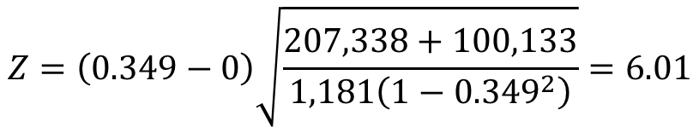
G の有意性検定
母集団でのガンマ係数を γ であらわす．次の統計量は，N が大きいとき（50以上），標準正規分布に近づく．
テキスト表9.2のデータでの，γ = 0 の検定は，
$$Z=\left(G−γ\right)\sqrt{\frac{n_{s}+n_{d}}{N{\left(1−G\right)}^{2}}}$$
$$Z=\left(0.349−0\right)\sqrt{\frac{207,338+100,133}{1,181\left(1−{0.349}^{2}\right)}}=6.01$$
$$P\left\{Z≥2.33\right\}=0.01$$
有意水準1%（片側）で有意

Slide 39
連関の有無はカイ２乗検定で確かめられるから，連関係数の有意性検定にあまりこだわらなくてもよい．これ以降の連関係数でも同様．
検定統計量の式を覚える必要はない．ガンマの標本分布を理論的に導くことができ，母数に関する検定を実行可能であるという理解でよい．

Slide 40
理解確認のポイント
誤差減少率（PRE）の考え方が理解できましたか？
誤差減少率の考え方に基づいた，最適予測係数の考え方と，計算方法を理解できましたか？
  ピアソンの相関係数と異なり，負の値はとりません．
  最適予測係数は非対称（テキスト p.248）です．

Slide 41
カテゴリ間に順序があるとき，完全な正の連関，および，完全な負の連関を示す分割表のパターンを理解できましたか？
  カテゴリ間に順序があるときの連関の測度と，最適予測係数との違いは理解できましたか？
カテゴリ間に順序がある分割表での，同方向の対，および，逆方向の対とは何か理解できましたか？

Slide 42
カテゴリ間に順序がある分割表での，同方向の対，および，逆方向の対を数えるアルゴリズムを理解できましたか？
グッドマンとクラスカルのガンマの計算方法を理解できましたか？
グッドマンとクラスカルのガンマは，誤差減少率として解釈できることを理解できましたか？

Slide 44
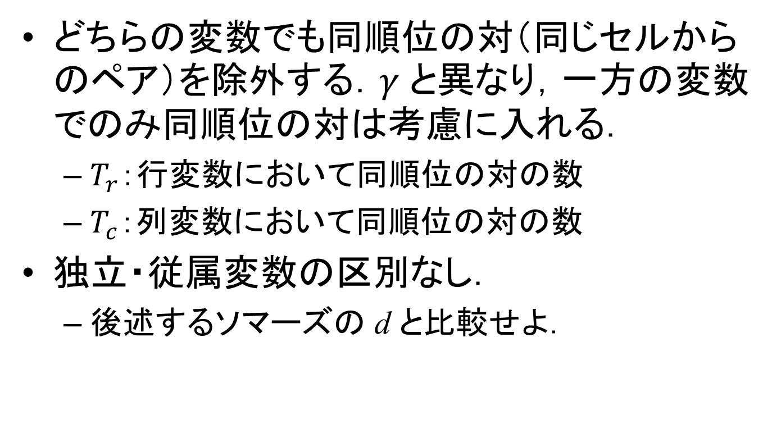
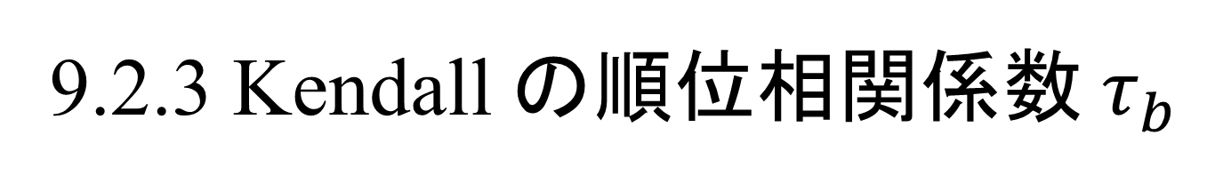
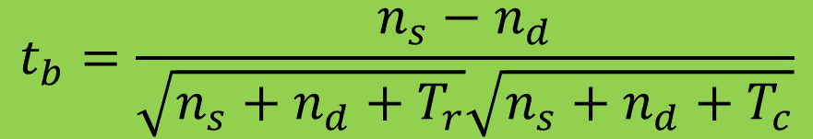
9.2.3 Kendall の順位相関係数$τ_{b}$
どちらの変数でも同順位の対（同じセルからのペア）を除外する．$γ$ と異なり，一方の変数でのみ同順位の対は考慮に入れる．
  $T_{r}$：行変数において同順位の対の数
  $T_{c}$：列変数において同順位の対の数
独立・従属変数の区別なし．
  後述するソマーズの d と比較せよ．
$$t_{b}=\frac{n_{s}−n_{d}}{\sqrt{n_{s}+n_{d}+T_{r}}\sqrt{n_{s}+n_{d}+T_{c}}}$$

Slide 45
行変数において同順位の対の例
平等権修正の支持 | 性役割態度：「女性は家を守るべき」という意見に
 | 強く賛成 | 賛成 | 反対 | 強く反対
強く支持 | 34 | 91 | 104 | 39
やや支持 | 89 | 281 | 200 | 27
やや反対 | 33 | 116 | 41 | 9
強く反対 | 49 | 55 | 11 | 2
行変数において同順位のペアの例．その数は
34 * (91 + 104 + 39)

Slide 46
行変数において同順位の対の例
平等権修正の支持 | 性役割態度：「女性は家を守るべき」という意見に
 | 強く賛成 | 賛成 | 反対 | 強く反対
強く支持 | 34 | 91 | 104 | 39
やや支持 | 89 | 281 | 200 | 27
やや反対 | 33 | 116 | 41 | 9
強く反対 | 49 | 55 | 11 | 2
行変数において同順位のペアの例．その数は
91 * (104 + 39)

Slide 47
列変数において同順位の対の例
平等権修正の支持 | 性役割態度：「女性は家を守るべき」という意見に
 | 強く賛成 | 賛成 | 反対 | 強く反対
強く支持 | 34 | 91 | 104 | 39
やや支持 | 89 | 281 | 200 | 27
やや反対 | 33 | 116 | 41 | 9
強く反対 | 49 | 55 | 11 | 2
列変数において同順位のペアの例．その数は
34 * (89 + 33 + 49)

Slide 48
列変数において同順位の対の例
平等権修正の支持 | 性役割態度：「女性は家を守るべき」という意見に
 | 強く賛成 | 賛成 | 反対 | 強く反対
強く支持 | 34 | 91 | 104 | 39
やや支持 | 89 | 281 | 200 | 27
やや反対 | 33 | 116 | 41 | 9
強く反対 | 49 | 55 | 11 | 2
列変数において同順位のペアの例．その数は
281 * (116 + 55)

Slide 49
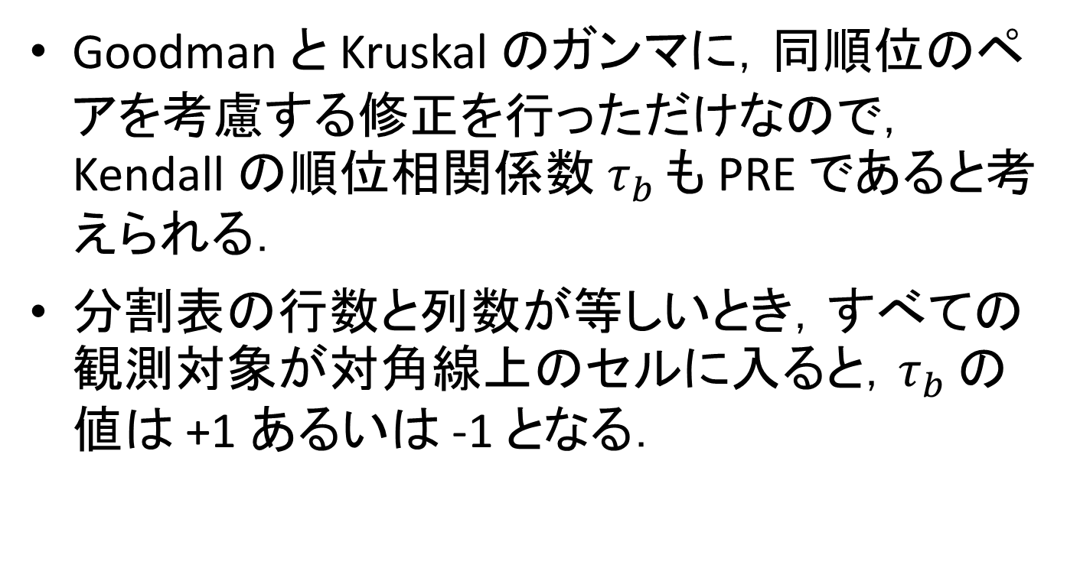

PRE としての$τ_{b}$
Goodman と Kruskal のガンマに，同順位のペアを考慮する修正を行っただけなので，Kendall の順位相関係数$τ_{b}$ も PRE であると考えられる．
分割表の行数と列数が等しいとき，すべての観測対象が対角線上のセルに入ると，$τ_{b}$ の値は +1 あるいは -1 となる．

Slide 50




$t_{b}$の有意性検定
母集団での順位相関係数 $τ_{b}=0$ のとき，次の統計量は，N が大きいとき，標準正規分布に近づく．（R は行数，C は列数）
$$Z=\frac{t_{b}}{{\hat{σ}}_{t_{b}}}$$
$${\hat{σ}}_{t_{b}}=\sqrt{\frac{4\left(R+1\right)\left(C+1\right)}{9NRC}}$$
t_{b} の標本分布での
標準誤差の推定値

Slide 51
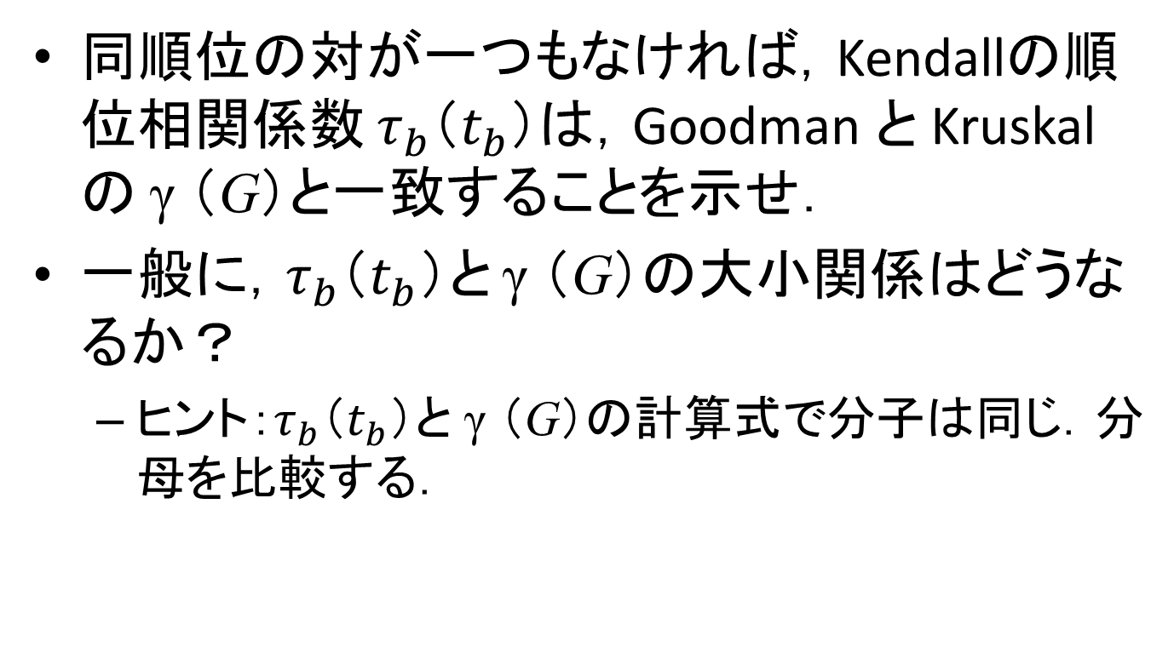
練習問題２
同順位の対が一つもなければ，Kendallの順位相関係数 $τ_{b}\text{（}t_{b}\text{）}$は，Goodman と Kruskal の γ （G）と一致することを示せ．
一般に，$τ_{b}$（$t_{b}$）と γ （G）の大小関係はどうなるか？
  ヒント：$τ_{b}$（$t_{b}$）と γ （G）の計算式で分子は同じ．分母を比較する．

Slide 52
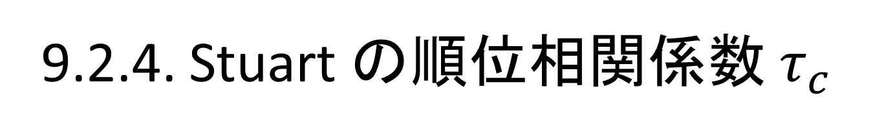

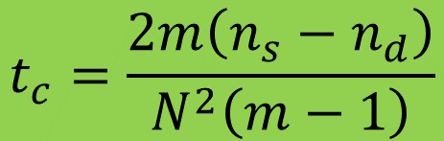
9.2.4. Stuart の順位相関係数$τ_{c}$
分割表での行の数 R と列の数 C が等しくないときによく用いられる．
対角線上のセルに同じ数が並び，他のセルがすべてゼロのとき，+1 あるい は -1 となる．
0 | 0 | 5 | 0
0 | 5 | 0 | 0
5 | 0 | 0 | 0
$$t_{c}=\frac{2m\left(n_{s}−n_{d}\right)}{N^{2}\left(m−1\right)}$$
$$m=min\left(R,C\right)$$
m = 3, n_{s} = 5*(5+5) + 5*5
Notes:
RとCが等しくないときにタウbを用いても，大きな問題はなさそう．タウcはRあるいはCを計算に入れるというぐらいの理由のようだ．

Slide 53
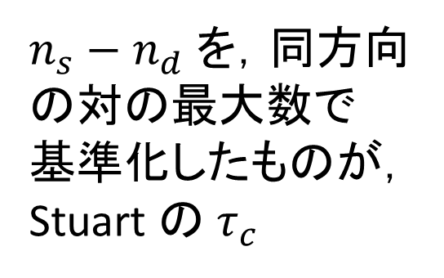
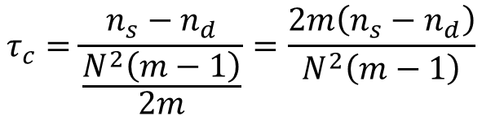
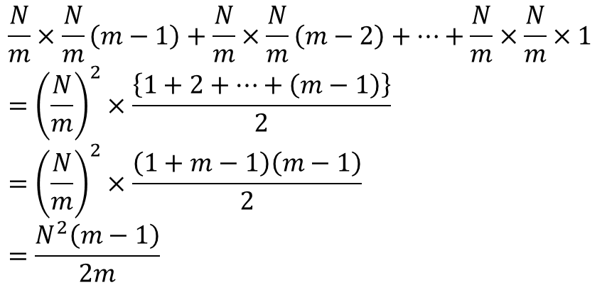
0 | … | 0 | N/m | 0
0 | … | N/m | 0 | 0
… | … | … | … | …
N/m | … | 0 | 0 | 0
行数 < 列数 とする．
m は行数となる．
同方向の対の数が最大となるのは
上図のようなケースで，その数は，
$n_{s}−n_{d}$ を，同方向の対の最大数で
基準化したものが，
Stuart の $τ_{c}$
$$\frac{N}{m}×\frac{N}{m}\left(m−1\right)+\frac{N}{m}×\frac{N}{m}\left(m−2\right)+⋯+\frac{N}{m}×\frac{N}{m}×1={\left(\frac{N}{m}\right)}^{2}×\frac{\left\{1+2+⋯+\left(m−1\right)\right\}}{2}={\left(\frac{N}{m}\right)}^{2}×\frac{\left(1+m−1\right)\left(m−1\right)}{2}=\frac{N^{2}\left(m−1\right)}{2m}$$
$$τ_{c}=\frac{n_{s}−n_{d}}{\frac{N^{2}\left(m−1\right)}{2m}}=\frac{2m\left(n_{s}−n_{d}\right)}{N^{2}\left(m−1\right)}$$
Notes:
Stuart, A. (1953). The estimation and comparison of strengths of association in contingency tables. Biometrika, 40, 105-110.
ただし，原論文では，(A, B) というペアと (B,A) というペアを重複カウント．もちろん結果は同じ．

Slide 54


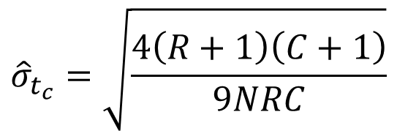
t_{c} の有意性検定
$t_{b}$の有意性検定に用いた式をそのまま用いることができる．
$$Z=\frac{t_{c}}{{\hat{σ}}_{t_{c}}}$$
$${\hat{σ}}_{t_{c}}=\sqrt{\frac{4\left(R+1\right)\left(C+1\right)}{9NRC}}$$
t_{c} の標本分布での
標準誤差の推定値

Slide 55
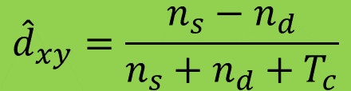
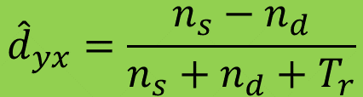
9.2.5. Somers の係数 d_{yx}
独立変数と従属変数を明示的に区別するときに用いられる．PRE タイプの測度．
  非対称の係数．τ_{b} と比較せよ．
従属変数での同順位を考慮に入れる．
$${\hat{d}}_{yx}=\frac{n_{s}−n_{d}}{n_{s}+n_{d}+T_{r}}$$
行変数 y が従属変数の場合
$${\hat{d}}_{xy}=\frac{n_{s}−n_{d}}{n_{s}+n_{d}+T_{c}}$$
列変数 x が従属変数の場合

Slide 56


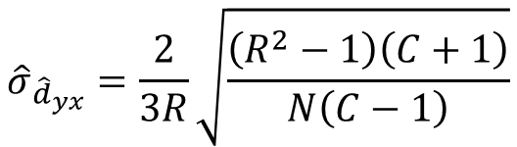

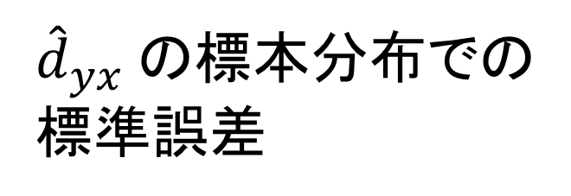
${\hat{d}}_{yx}$ の有意性検定
母集団でのソマーズの係数 $d_{yx}=0$ のとき，次の統計量は，N が大きいとき，標準正規分布に近づく．
$$Z=\frac{{\hat{d}}_{yx}}{{\hat{σ}}_{{\hat{d}}_{yx}}}$$
R 行 C 列の分割表で，行変数 y が従属変数であるとする．
$${\hat{σ}}_{{\hat{d}}_{yx}}=\frac{2}{3R}\sqrt{\frac{\left(R^{2}−1\right)\left(C+1\right)}{N\left(C−1\right)}}$$
${\hat{d}}_{yx}$ の標本分布での
標準誤差

Slide 57
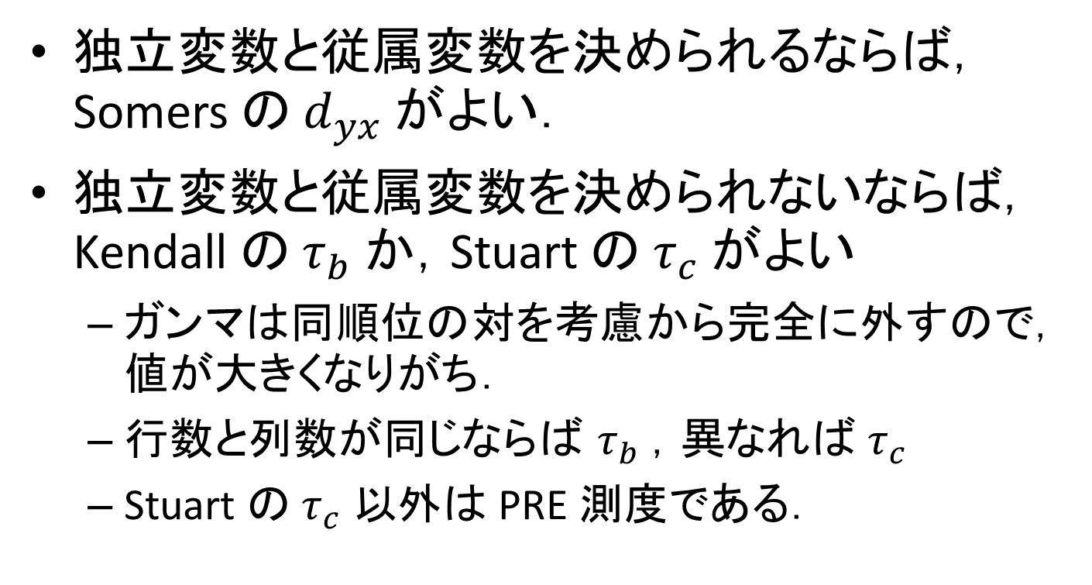
9.2.6. 連関係数の使い分け
独立変数と従属変数を決められるならば，Somers の $d_{yx}$ がよい．
独立変数と従属変数を決められないならば，Kendall の $τ_{b}$ か，Stuart の $τ_{c}$ がよい
  ガンマは同順位の対を考慮から完全に外すので，値が大きくなりがち．
  行数と列数が同じならば $τ_{b}$ ，異なれば $τ_{c}$
  Stuart の${ τ}_{c}$ 以外は PRE 測度である．

Slide 58
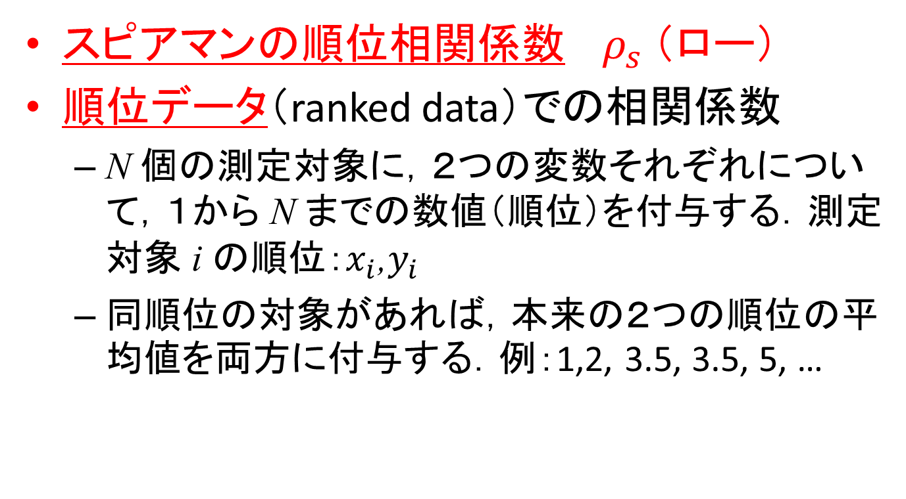
9.3. 順位データの連関：
Spearman’s ρ
スピアマンの順位相関係数 $ρ_{s}$ （ロー）
順位データ（ranked data）での相関係数
  N 個の測定対象に，２つの変数それぞれについて，１から N までの数値（順位）を付与する．測定対象 i の順位：$x_{i}$,$y_{i}$
  同順位の対象があれば，本来の２つの順位の平均値を両方に付与する．例：1,2, 3.5, 3.5, 5, …

Slide 59
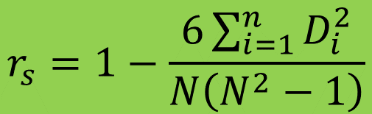


順位データの連関：
Spearman’s ρ
スピアマンの順位相関係数 $ρ_{s}$
$$r_{s}=1−\frac{6\sum_{i=1}^{n}{D_{i}^{2}}}{N\left(N^{2}−1\right)}$$
$$D_{i}=x_{i}−y_{i}$$
観測対象 i の，２変数
それぞれにおける順位の差

Slide 60
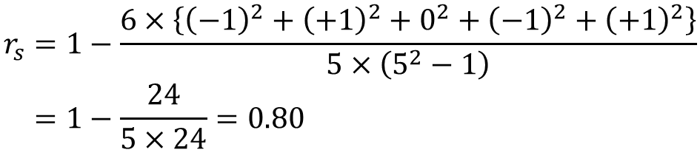
スピアマンの ρ 計算例
５人が100メートル走と200メートル走を走る．順位を記録する．
X: 100m | 1 | 2 | 3 | 4 | 5
Y: 200m | 2 | 1 | 3 | 5 | 4
D = X - Y | -1 | +1 | 0 | -1 | +1
$$r_{s}=1−\frac{6×\left\{{\left(−1\right)}^{2}+{\left(+1\right)}^{2}+0^{2}+{\left(−1\right)}^{2}+{\left(+1\right)}^{2}\right\}}{5×\left(5^{2}−1\right)}=1−\frac{24}{5×24}=0.80$$

Slide 61
ピアソンの相関係数との関係
スピアマンの順位相関係数は，量的変数の場合のピアソンの相関係数を，順位データにそのまま適用したものになっている．証明に興味があれば，例えば以下の文献を参照．高校数学の範囲でできる．
  池田央『統計的方法 I』（新曜社）p.140
  ホーエル『入門数理統計学』（培風館）第７章練習問題8, 9, 10

Slide 62
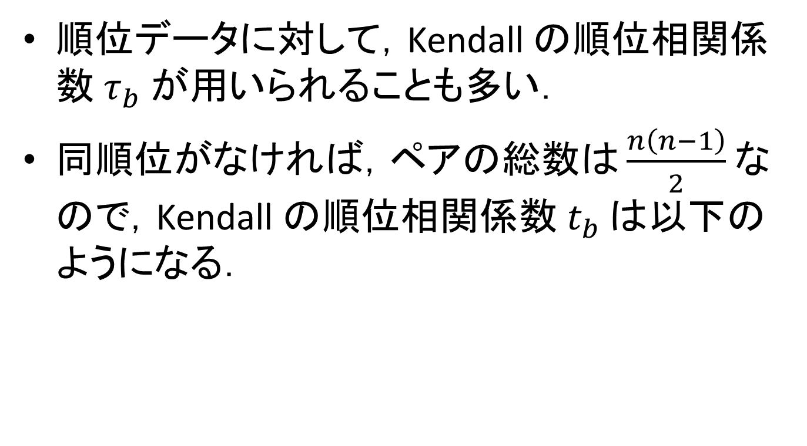
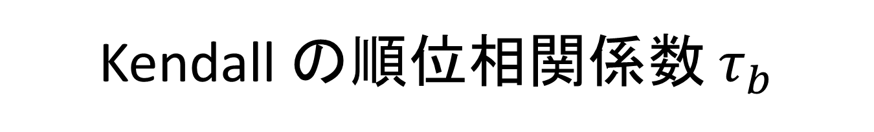

Kendall の順位相関係数 $τ_{b}$
  順位データに対して，Kendall の順位相関係数 $τ_{b}$ が用いられることも多い．
  同順位がなければ，ペアの総数は $\frac{n\left(n−1\right)}{2}$ なので，Kendall の順位相関係数$t_{b}$ は以下のようになる．
$$t_{b}=\frac{n_{s}−n_{d}}{\sqrt{n_{s}+n_{d}+T_{r}}\sqrt{n_{s}+n_{d}+T_{c}}}=\frac{n_{s}−n_{d}}{n_{s}+n_{d}}=\frac{n_{s}−n_{d}}{\frac{n\left(n−1\right)}{2}}=\frac{2\left(n_{s}−n_{d}\right)}{n\left(n−1\right)}$$

Slide 63

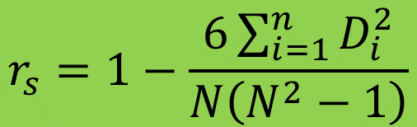
ケンドールの順位相関係数は，（ペアについて）２変数の大小が同方向か逆方向かを問題にするのに対して，スピアマンの順位相関係数は（個人内で）どれだけ順位が離れているかを考慮する．
$$r_{s}=1−\frac{6\sum_{i=1}^{n}{D_{i}^{2}}}{N\left(N^{2}−1\right)}$$
$$t_{b}=\frac{2\left(n_{s}−n_{d}\right)}{n\left(n−1\right)}$$

Slide 64
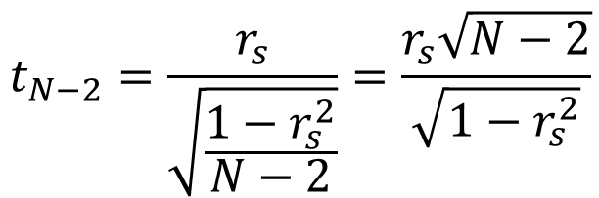
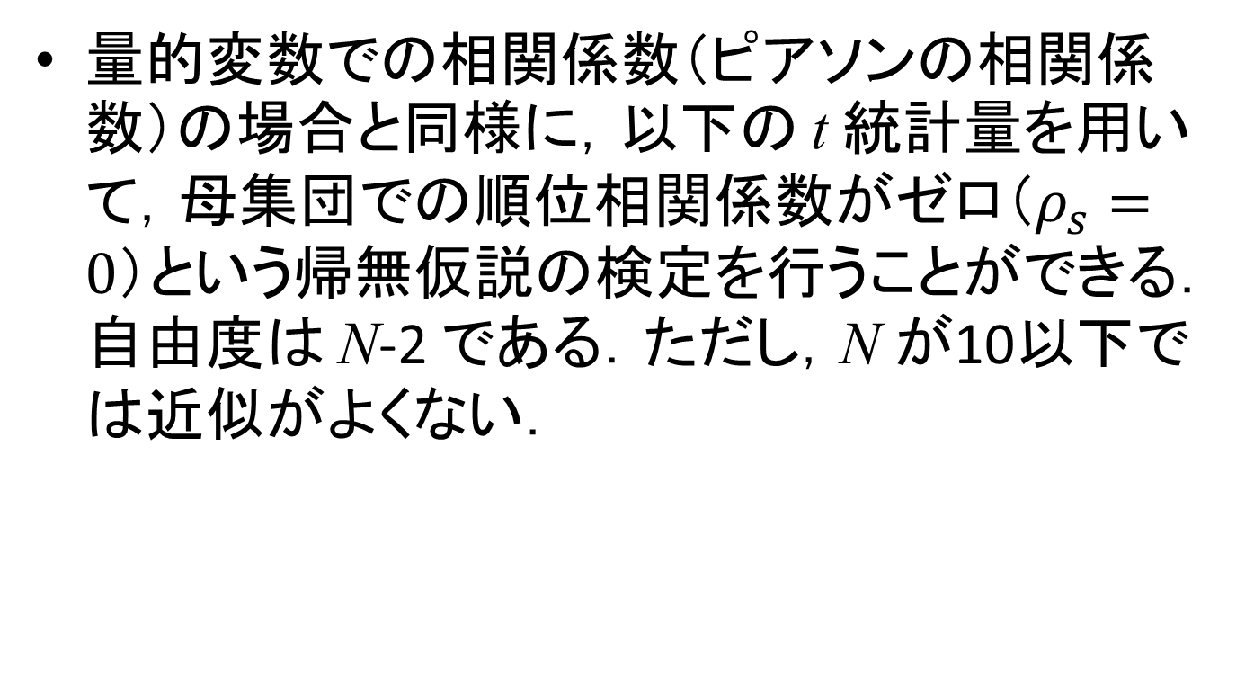
スピアマンの ρ の有意性検定
量的変数での相関係数（ピアソンの相関係数）の場合と同様に，以下の t 統計量を用いて，母集団での順位相関係数がゼロ（$ρ_{s}=0$）という帰無仮説の検定を行うことができる．自由度は N-2 である．ただし，N が10以下では近似がよくない．
$$t_{N−2}=\frac{r_{s}}{\sqrt{\frac{1−r_{s}^{2}}{N−2}}}=\frac{r_{s}\sqrt{N−2}}{\sqrt{1−r_{s}^{2}}}$$

Slide 65
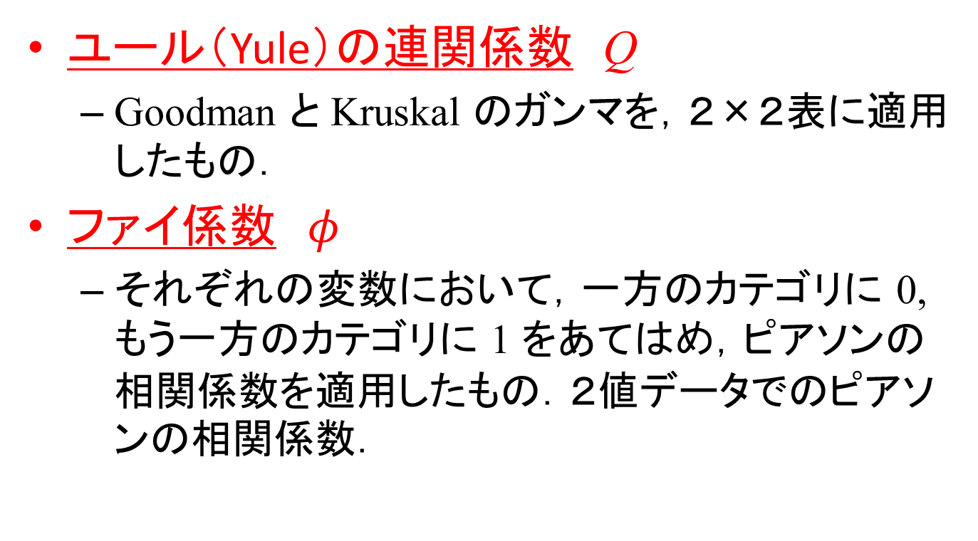
9.4. ２×２クロス表での連関係数
ユール（Yule）の連関係数 Q
  Goodman と Kruskal のガンマを，２×２表に適用したもの．
ファイ係数 $φ$
  それぞれの変数において，一方のカテゴリに 0, もう一方のカテゴリに 1 をあてはめ，ピアソンの相関係数を適用したもの．２値データでのピアソンの相関係数．

Slide 66
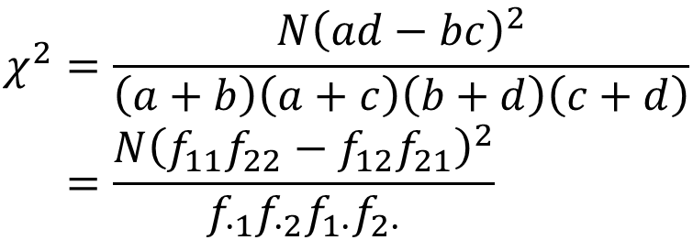

２×２表でのカイ二乗統計量
 |  | 変数 X |  | 計
 |  | 0 | 1
変数 Y | 1 | a | b | a+b
 | 0 | c | d | c+d
計 |  | a+c | b+d | N
 |  | 変数 X |  | 計
 |  | 0 | 1
変数 Y | 1 | f₁₁ | f₁₂ | f_{1・}
 | 0 | f₂₁ | f₂₂ | f_{2・}
計 |  | f_{・1} | f_{・2} | f・・
$$χ^{2}=\frac{N{\left(ad−bc\right)}^{2}}{\left(a+b\right)\left(a+c\right)\left(b+d\right)\left(c+d\right)}=\frac{N{\left(f_{11}f_{22}−f_{12}f_{21}\right)}^{2}}{f_{∙1}f_{∙2}f_{1∙}f_{2∙}}$$
自由度：
$$\left(2−1\right)×\left(2−1\right)=1$$

Slide 67


9.4.2. ユールの連関係数 Q
交差積の差を，交差積の和で割った形
 |  | 変数 X
 |  | 低 | 高
変数 Y | 高 | a | b
 | 低 | c | d
$$Q=\frac{bc−ad}{bc+ad}$$
 |  | 変数 X
 |  | 高 | 低
変数 Y | 高 | a | b
 | 低 | c | d
$$Q=\frac{ad−bc}{ad+bc}$$

Slide 68
ユールの連関係数の注意点
完全関連（perfect relationship）のときのみならず，周辺度数が固定されている最大関連（maximum relationship）の場合にも，最大値+1（あるいは最小値-1）をとる．
  完全関連：対角線上のセル以外はゼロ
  最大関連：ひとつのセルだけがゼロ．
0 | 20
20 | 0
8 | 2
20 | 0
完全関連
最大関連

Slide 69
周辺度数が固定されている例
ある大学で，その大学院に進学する人数を調べる．
  大学院の定員は決まっていて，定員ぴったりの学生が進学する．
  調査時点では，男女比は固定されている．
 | 非進学 | 進学 | 合計
男 | 35 | 15 | 50
女 | 50 | 0 | 50
合計 | 85 | 15 | 100
太郎丸博『人文・社会科学のためのカテゴリカル・データ解析入門』 p.62

Slide 70

 |  | 変数 X |  | 計
 |  | 0 | 1
変数 Y | 1 |  |  | 25
 | 0 |  |  | 25
計 |  | 20 | 30 | 50
 |  | 変数 X |  | 計
 |  | 0 | 1
変数 Y | 1 |  |  | 25
 | 0 | 0 |  | 25
計 |  | 20 | 30 | 50
周辺度数固定
（両変数の分布は異なる）
なるべく強い連関を作るように，
ひとつのセルに０をいれる．
 |  | 変数 X |  | 計
 |  | 0 | 1
変数 Y | 1 | 20 | 5 | 25
 | 0 | 0 | 25 | 25
計 |  | 20 | 30 | 50
完全関連の形を作ることはできない．
$$Q=−1$$
Notes:
カテゴリへの１と０の割り当てに意味がないならば，Qの符号にも意味はない．

Slide 71


ユールの連関係数の注意点
最大関連の分割表から少し変化しただけで，値が大きく変わる．（テキスト表9.6）
 |  | 変数 X |  | 計
 |  | 0 | 1
変数 Y | 1 | 2 | 8 | 10
 | 0 | 0 | 20 | 20
計 |  | 2 | 28 | 30
 |  | 変数 X |  | 計
 |  | 0 | 1
変数 Y | 1 | 2 | 8 | 10
 | 0 | 1 | 19 | 20
計 |  | 3 | 27 | 30
$$Q=−1$$
$$Q=−0.65$$

Slide 72
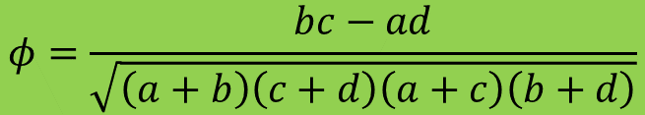
9.4.3. ファイ係数
 |  | 変数 X
 |  | 低 | 高
変数 Y | 高 | a | b
 | 低 | c | d
ファイ係数：
2×2表における連関の測度
$$φ=\frac{bc−ad}{\sqrt{\left(a+b\right)\left(c+d\right)\left(a+c\right)\left(b+d\right)}}$$
一方のカテゴリを０，もう一方のカテゴリを１とコード化してピアソンの積率相関係数を求めると，ファイ係数となる．
参考：『R によるやさしい統計学』第３章６節

Slide 73



カイ二乗統計量と類似の式．
カイ二乗統計量と異なり，各セルの度数を定数倍しても，ファイ係数の値は変化しない．
  各セルの度数を k 倍すると，カイ二乗の値も k 倍される．
$$χ^{2}=\frac{N{\left(bc−ad\right)}^{2}}{\left(a+b\right)\left(c+d\right)\left(a+c\right)\left(b+d\right)}$$
$$∴φ^{2}=\frac{χ^{2}}{N}$$
2×2以外のサイズの分割表においては，この式を$φ$係数の定義とする．

Slide 74
練習問題３
各セルの度数を k 倍すると，カイ二乗の値も k 倍されることを示せ．
  直前のスライドの定義式を用いてもよいが，分割表でのカイ二乗統計量の定義式を用いると簡単．
各セルの度数を k 倍しても，ファイ係数の値は変化しないことを示せ．
  前のスライドでのファイ係数の定義からただちにわかる．各セルの度数を k 倍すれば N も k 倍されることに注意．

Slide 75
ファイ係数の注意点
一方の変数で２値（0, 1）のコード化を逆にすると，符号が変わる．
  いずれかの変数が名義尺度で測定された変数の場合には，ファイ係数の符号は無意味．
周辺度数が固定されている場合（最大関連の場合）には，最大値（または最小値）が +1 （または -1）にならない．
  周辺度数の分布によって最大値が決まる．
  参考：調整ファイ係数（テキスト p.268）

Slide 76

 |  | 変数 X |  | 計
 |  | 0 | 1
変数 Y | 1 |  |  | 25
 | 0 |  |  | 25
計 |  | 20 | 30 | 50
 |  | 変数 X |  | 計
 |  | 0 | 1
変数 Y | 1 |  |  | 25
 | 0 | 0 |  | 25
計 |  | 20 | 30 | 50
周辺度数固定
（両変数の分布は異なる）
なるべく強い連関を作るように，
ひとつのセルに０をいれる．
 |  | 変数 X |  | 計
 |  | 0 | 1
変数 Y | 1 | 20 | 5 | 25
 | 0 | 0 | 25 | 25
計 |  | 20 | 30 | 50
ファイ係数を+1
（または -1）にできない．
（テキスト 表9.7）
$$φ=−0.82$$

Slide 77


Q と $φ$ の使い分け
周辺度数の影響を除去したいときにはQ，それ以外は $φ$ を使う．
  $φ$ は周辺度数の分布が均等でないと小さくなりやすい．２×２表では，Qは周辺度数の分布によらない．
周辺度数が固定されている場合には Q，それ以外は $φ$ を使う．
  固定されていなければ，一方の変数での（周辺度数の）分布の変化は，もう一方の変数での分布の変化をもたらすかもしれない．
  最大関連の場合，$φ$ は $±1$ にならない．
  参考：太郎丸博『人文・社会科学のためのカテゴリカル・データ解析入門』（ナカニシヤ出版）
Notes:
テキストの訳注４（p.266）および５（p.269）に，同様の使い分け方針が述べられている．

Slide 78

9.4.4. オッズとオッズ比（交差積比）
オッズ（odds）：ある変数の１つの特定のカテゴリーに落ちる測定値が観測される確率（あるいは頻度）と，それ以外のカテゴリに落ちる測定値が観測される確率（頻度）の比．
  さいころの１の目が出るオッズ：1/5
  成功確率 π のベルヌイ試行（結果が成功・失敗の２つである試行）のオッズ：
$$odds=\frac{π}{1−π}$$

Slide 79



条件つきオッズ
条件つきオッズ（conditional odds）：第１の変数でのカテゴリごとに計算した，第２の変数のオッズ．
変数１の１行目のカテゴリでの，
変数２のオッズ
 | 変数２
変数１ | a | b
 | c | d
$${odds}_{1}=\frac{a}{b}$$
変数１の２行目のカテゴリでの，
変数２のオッズ
$${odds}_{2}=\frac{c}{d}$$
２変数が独立ならば，${odds}_{1}={odds}_{2}$

Slide 80

オッズ比
オッズ比（odds ratio），交差積比（cross-product ratio）：ある条件つきオッズの，他の条件つきオッズに対する比
 | 変数２
変数１ | a | b
 | c | d
$$\frac{a/b}{c/d}=\frac{ad}{bc}$$
オッズ比＝
注意：テキストでは各列でオッズを
計算している．オッズ比は同じになる．
２変数が独立ならば，オッズ比＝１

Slide 81

理解確認のポイント
カテゴリに順序関係がある分割表でのさまざまな連関測度は，同方向の対の数（$n_{s}$）と逆方向の対の数（$n_{d}$）の差（$n_{s}−n_{d}$）を基準化する方法が異なることが理解できましたか？
連関の測度をどのように使い分けるか理解できましたか？

Slide 82
順位データとは何か，理解できましたか？
順位相関係数とは何か，理解できましたか？
  ケンドールの順位相関係数
  スピアマンの順位相関係数
２×２分割表での連関係数として，ユールの連関係数とファイ係数とは何か，理解できましたか？

Slide 83
完全関連と最大関連の違いを理解できましたか？
  ユールの連関係数およびファイ係数は，それぞれの場合にどのような値を取りますか？
ユールの連関係数およびファイ係数の使い分けを理解できましたか？
オッズおよびオッズ比とは何か，理解できましたか？

